Slide 1
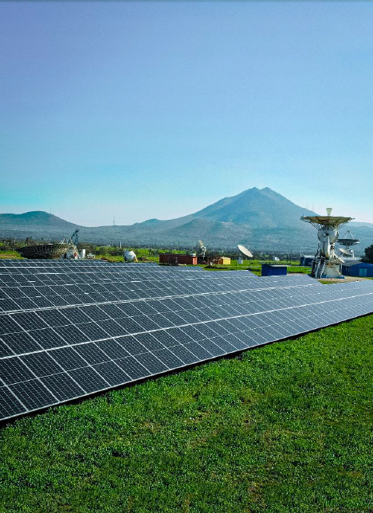

Participacion de proyectos PMGD en el mercado de contratos regulados
Danilo Jara Aguilera
Director Regulación y Políticas Públicas
Estación Satelital Santiago – Colina - Sunbelt

Slide 2
La capacidad instalada de generación eléctrica solar ha aumentado 10x en los últimos 10 años.
En 2022, los segmentos de Gran Escala y PMGD crecieron un 40% y 36% respectivamente en capacidad instalada.
Actualmente hay sobre 1,2 GW de capacidad en pruebas y sobre 4,5 GW declarados en construcción. De los cuales un 42% corresponde a PMGD y un 51% en proyectos de gran escala.
En 2022, la energía solar produjo 14,2 TWh representando un aumento del 33% con respecto del año anterior.

Slide 3
Un 70% de la capacidad instalada total se encuentra entre las regiones de Arica y Parinacota y Atacama.
Un 80% de la capacidad instalada en PMGD se encuentra entre las regiones de Coquimbo y Maule.
El avance de la generación solar ha sido más rápido que el avance de la infraestructura de transmisión, tanto nacional como zonal.
Los recortes de ERNC en general y de energía solar en particular, tanto a nivel de gran escala como PMGD están aumentando significativamente.
A la fecha ya se han recortado 735 GWh, lo que equivale a 1,8 veces lo recortado a la misma fecha de 2022.
Cada vez se vuelve mas dificil traer energía renovable desde el norte hacia los centros de demanda

Slide 4
Generación de gran escala tiene economías de escala por sobre la generación distribuida ¿Por qué potenciar el desarrollo del segmento distribuido?
Estudio beneficios PMGD 2024 (Centro de Energía):
  2020 - 2023 → 938 Millones USD en menor generación termoeléctrica, 22,1 millones USD en menores pérdidas, 6,1 millones TCO2 eq (547 USD millones).
Estudio descarbonización 2025 (MEN+ISCI):
  Los ahorros netos estimados por la integración de recursos energéticos distribuidos (DSR + DER) son de 1.7 a 1.9 mil millones de USD por año al 2050 → Es más caro descarbonizar sin recursos energéticos distribuidos.
  REDs pueden aportar: Menor inversión en Tx y Dx, menos inversión en Gx y Almacenamiento centralizado, Flexibilidad y balance, resiliencia local (suministro emergencia, partida en cero).
Estudio causa de vertimientos SEN 2025 (Centro de Energía): Si reemplazamos los PMGD con proyectos de gran escala en el norte → Vertimientos aumentan un 52% anual.
Existen eminentes beneficios de suministrar parte de la demanda de manera local.

Slide 5
Todo proyecto de generación eléctrica requiere de un contrato para obtener financiamiento para su desarrollo
Proyectos PMGD tiene una mayor dificultad para acceder al mercado de contratos
El regulador estableció un mecanismo para dotar de una herramienta de gestión de riesgo similar los proyectos distribuidos mediante el precio estabilizado.
Si queremos un futuro descarbonizado costo efectivo se requiere la participación de recursos energéticos distribuidos
  Debemos buscar formas que el segmento pueda desarrollarse de forma sostenida en el tiempo →
    Mejor acceso a mercado de contratos
    Participación en mercado de servicios complementarios
    Creación de nuevos mercados para servicios complementarios locales

Slide 6
¿Qué ocurre hoy con la participación de proyectos PMGD en el mercado de contratos regulados?
En Chile coexisten dos mercados de generación:
  Utility-scale: plantas grandes, conectadas a transmisión, con menores costos unitarios y sin pago directo por transmisión.
  PMGD (3–9 MW): conectados a distribución, deben costear sus propios refuerzos, con mayores restricciones y costos.
Ambos podrían competir en licitaciones de suministro, pero no en igualdad de condiciones
PMGD pueden aportar: Seguridad energética local, flexibilidad tecnológica (almacenamiento y grid forming), posibles beneficios tarifarios locales, mayor competencia y descentralización del mercado).
Aspecto | Utility | PMGD
Conexión | Transmisión | Distribución
Cargo de transmisión | No lo pagan directamente | Pagan refuerzos en distribución
Escala y volumen | Altos (100+ MW) | 3–9 MW
Costos sistémicos | Se socializan | No se reconocen beneficios locales

Slide 7
¿Cómo impacta el diseño de las licitaciones de suministro a clientes regulados en la participación de proyectos PMGD?
Diseño licitación 2025/01
Volumen licitado: 1.680 GWh/año (BS1).
Segmentación: 4 zonas × 3 horarios = 12 combinaciones.
Sub-bloques por zona/horario:
  Zona 1: 31
  Zona 2 y 3:
  Zona 4:
Ejemplo para zona 2:
  Zona 2A: 171 GWh ÷ 45 = 3,8 GWh por sub-bloque.
  Zona 2B: 243 GWh ÷ 45 = 5,4 GWh por sub-bloque.
  Zona 2C: 136 GWh ÷ 45 = 3,0 GWh por sub-bloque.
PMGD puede generar entre 1,5 GWh/año a 14 GWh/Año dependiendo de su tamaño (entre 1 y 9 MW) –> No todos los proyectos pueden suministrar la energía mínima ofertable.

Slide 8
¿Cómo impacta el diseño de las licitaciones de suministro a clientes regulados en la participación de proyectos PMGD?
Diseño licitación 2025/01
Los costos sistémicos no se consideran en la oferta realizada
  Vimos que a nivel sistémico, el sistema opera de forma menos costosa con PMGDs ¿Cómo incorporamos estos beneficios al sistema en el mecanismo de licitaciones?
  Al estar estampillados y socializados los costos sistémicos, las ventajas comparativas de los proyectos distribuidos son invisibilizadas →
  Si un proyecto PMGD vende en la misma red de distribución no realiza retiros ni hace uso de la infraestructura de transmisión ¿Debiera pagar los mismos costos sistémicos que un proyecto Utility?
Las garantías exigidas pueden llegar a ser desproporcionadas en relación al costo de inversión del proyecto PMGD, lo que inviabiliza su participación.
Para viabilizar la participación de PMGDs es probable que se requiera la figura del agregador para coordinar varios proyectos a la vez. Hoy esta figura no existe.
Esta pendiente aclarar la participación de los PMGD en la provisión de servicios complementarios y la creación de nuevos mercados de servicio a nivel de distribución.
  Gran parte de las interrupciones de suministro se debe a razones en Dx. Los REDs pueden aportar a disminuir estos problemas, mientras que los proyectos utility no

Slide 9
Algunas recomendaciones
Facilitar la participación de PMGD reduciendo el tamaño de los sub-bloques
Incorporar en la comparación de oferta los costos sistémicos asociados a suministrar energía a gran escala vs distribuida →
  Pensar en lo que efectivamente el cliente pagara al final
  Considerar exceptuar de ciertos cargos a los contratos PMGD que vendan energía dentro de su misma red de distribución.
Con la incorporación de nueva infraestructura de monitoreo y control, incorporar la participación de recursos distribuidos en la provisión de servicios complementarios.
Repensar la provisión de servicios en distribución y como incorporar la participación de terceros en este mercado.
  Mejora en la calidad y seguridad de suministro
  Mayor estabilidad para los proyectos distribuidos en sus ingresos.

